Slide 1
Club Experience and Application Booth
Explore, Experience and Apply to Club Activity with VRChat
Team 6
김 도 열, 김 동 원, 김 민 제, 김 명 민, 이 준 영, 정 주 원
Notes:
안녕하세요 소프트웨어 공학개론 Team6의 팀장을 맡고있는 발표자 김민제입니다.
저희 팀에는 김도열, 김동원, 김명민, 이준영, 정주원 학우분이 있습니다.
저희 팀에서는 Club Experience and Application Booth라는 주제로 프로젝트를 진행하였습니다.

Slide 2
Contents
1. Overview
2. Functionality
3. Role & Platform
4. Implementation & Result
5. Expected Effect
6. Limitation
7. References
Notes:
저희 발표 Content순서는 개요, 기능, 역할과 플랫폼, 구현과 결과, 기대효과, 미흡점, 참고 자료 순으로 발표가 진행되겠습니다.

Slide 3
1. Overview
Explore, Experience and Apply to Club Activity More Realistically with VRChat!
Look around
Watch video of previous club activities
Experience Representative activity in VRChat world
Apply to Club interested in
Manage apply as club manager
Manage world as administrator of the world
Notes:
저희 프로젝트는 VR Chat을 이용해서, 동아리 활동을 직접 탐색해보고 경험해보고, 그리고 신청할 수 있는 부스를 제작하는 것입니다. VR Chat에서 여러 동아리들의 부스들을 둘러볼 수 있고, 동아리에서 한 활동들, 사진들을 구경할 수 있습니다. 또한, Booth마다 체험 월드를 제공하여 사용자가 직접 동아리 활동에 참여해보고 구경할 수 있습니다. 만약 동아리가 마음에 든다면 면접을 보거나 간단한 신청서를 작성하여 동아리에 참여할 수 있고, 동아리 관계자들을 신청서를 관리할 수 있습니다.

Slide 4
2. Functionality
Using VR Chat, build SKKU Campus map for club promotion and application booth.
Look at videos of previous activities of the club.
Move to another world and experience representative activity of the club
(Othello board game, Planetarium, Stage for band)
Apply to the interested club (submit form including personal information for applying the club)
Manage apply form and video URL as club manager (limit access to club manager’s room by using password)
Manage the world and set manager room’s password (limit access to administrator room to authenticated user)
Notes:
저희는 VR Chat을 이용해서 성균관대학교 캠퍼스 맵을 바탕으로 VR 동아리 홍보 부스를 제작하였습니다. 각 동아리 부스에서는 유튜브 링크를 이용해서 동아리에서 어떤 활동을 했는지 보여줄 수 있습니다. 각 부스안에는 VR chat의 포탈 기능을 활용하여, Booth world, experience world들로 이동할 수 있습니다. 사용자는 원한다면 직접 신청서를 작성할 수 있고, 월드 관리자는 부스 관리자룸에 비밀번호를 설정하여, 관계자들만 출입할 수 있도록 부스를 관리할 수 있는 기능을 구현하였습니다.

Slide 5




3. Role & Platform
Othello
김도열 (Doyeol Kim)
Main World
Astro
김동원 (Dongwon Kim),
김명민 (Myeongmin Kim)
이준영
(Junyoung Lee)
김민제 (Minje Kim),
정주원 (Chung Juwon)
Bands
Unity
VR Chat
Github
Notion
Notes:
다음은 저희 역할 분담과 워크 플랫폼에 관한 설명입니다. 저희 역할 분담은 다음과 같이 이뤄졌습니다. 먼저 main world는 이준영 학우분이, Othello 체험 월드는 김도열 학우분이, Astro 체험 world는 김동원, 김명민 학우분이 그리고 Band 체험 world는 저랑, 정주원 학우분이 담당하였습니다. 저희의 모든 작업은 VR chat과 unity를 이용해서 개발하였습니다. 팀간 협업 관리 툴로는 깃헙을 이용하였고, 각종 문서 정리와 회의록은 notion을 활용하여, 효율적으로 문서들을 관리할 수 있었습니다.

Slide 6
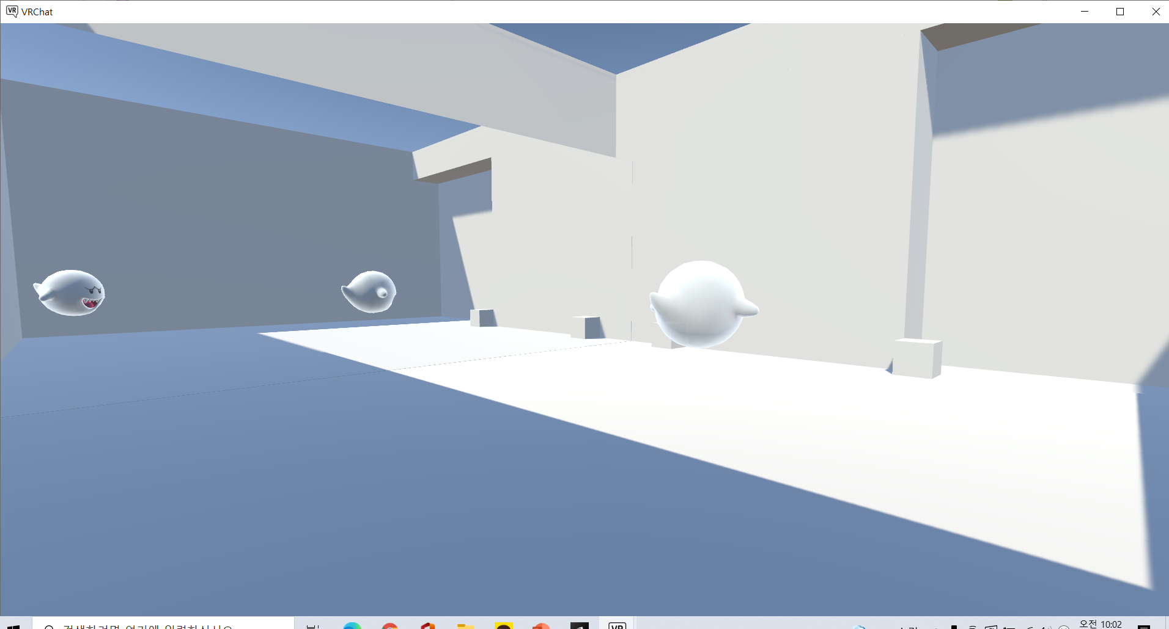
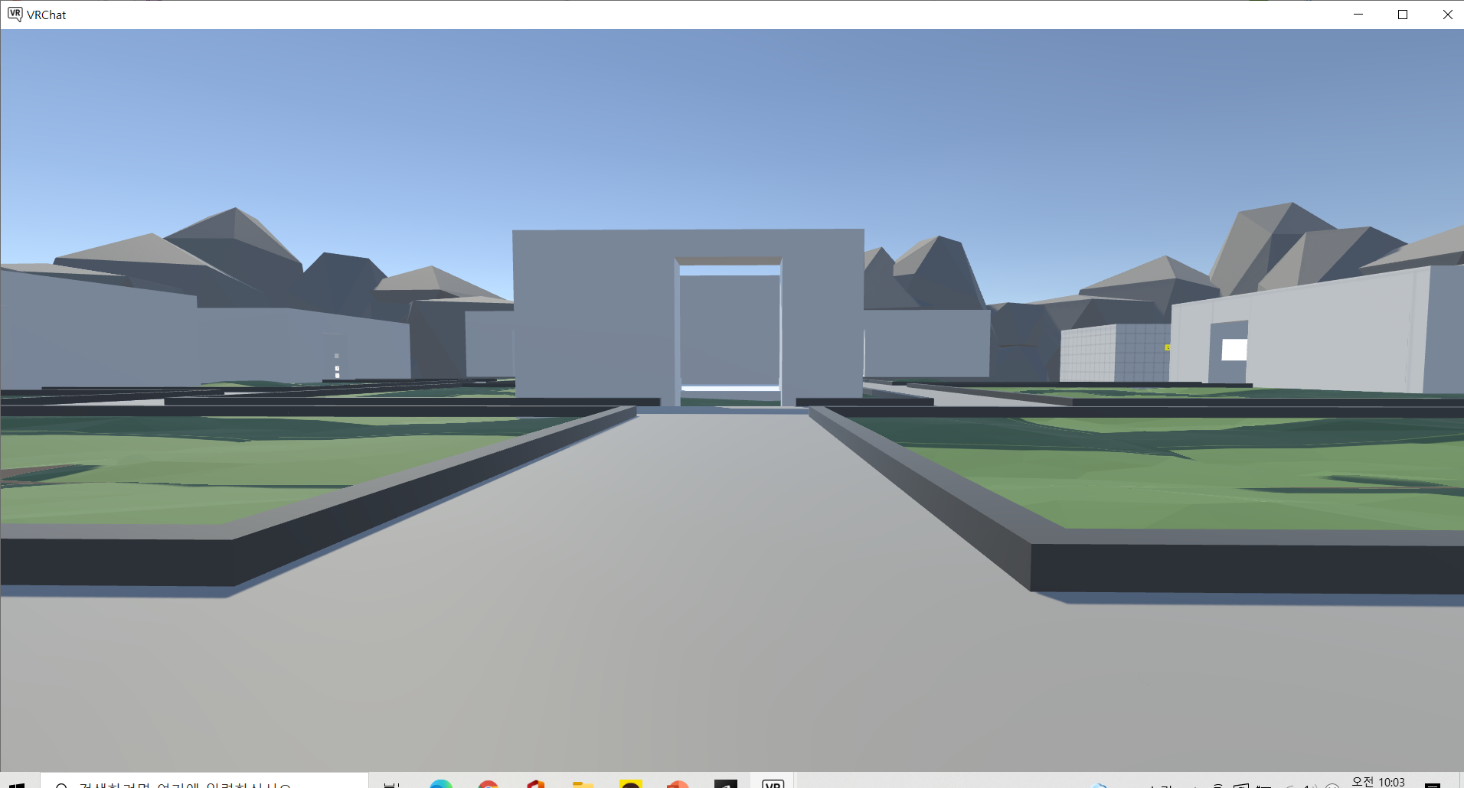
4. Implementation & Result
Main Booth
Waiting room
Outside of waiting room
Character is created in the waiting room
Mirror toggle with button
Door toggle with button
Each booth and waiting room is connected with road
Booths are created by administrator
Booths are allocated to each club.
Notes:
다음은 저희 구현과 관련된 내용들입니다. 현재 보시고 있는 화면은 동아리 부스가 있는 Main World 입니다. 해당 월드에 진입하게 되면, 대기실에서 캐릭터가 생성됩니다. 대기실에는 켜고 끌 수 있는 거울과 함께 버튼으로 조작할 수 있는 슬라이딩 도어가 있습니다.
오른쪽에 있는 사진은 대기실 밖 전경입니다. 각 부스와 대기실은 길로 연결되어 있고, 부스는 월드 관리자에 의해서 동아리 별로 배정됩니다.

Slide 7
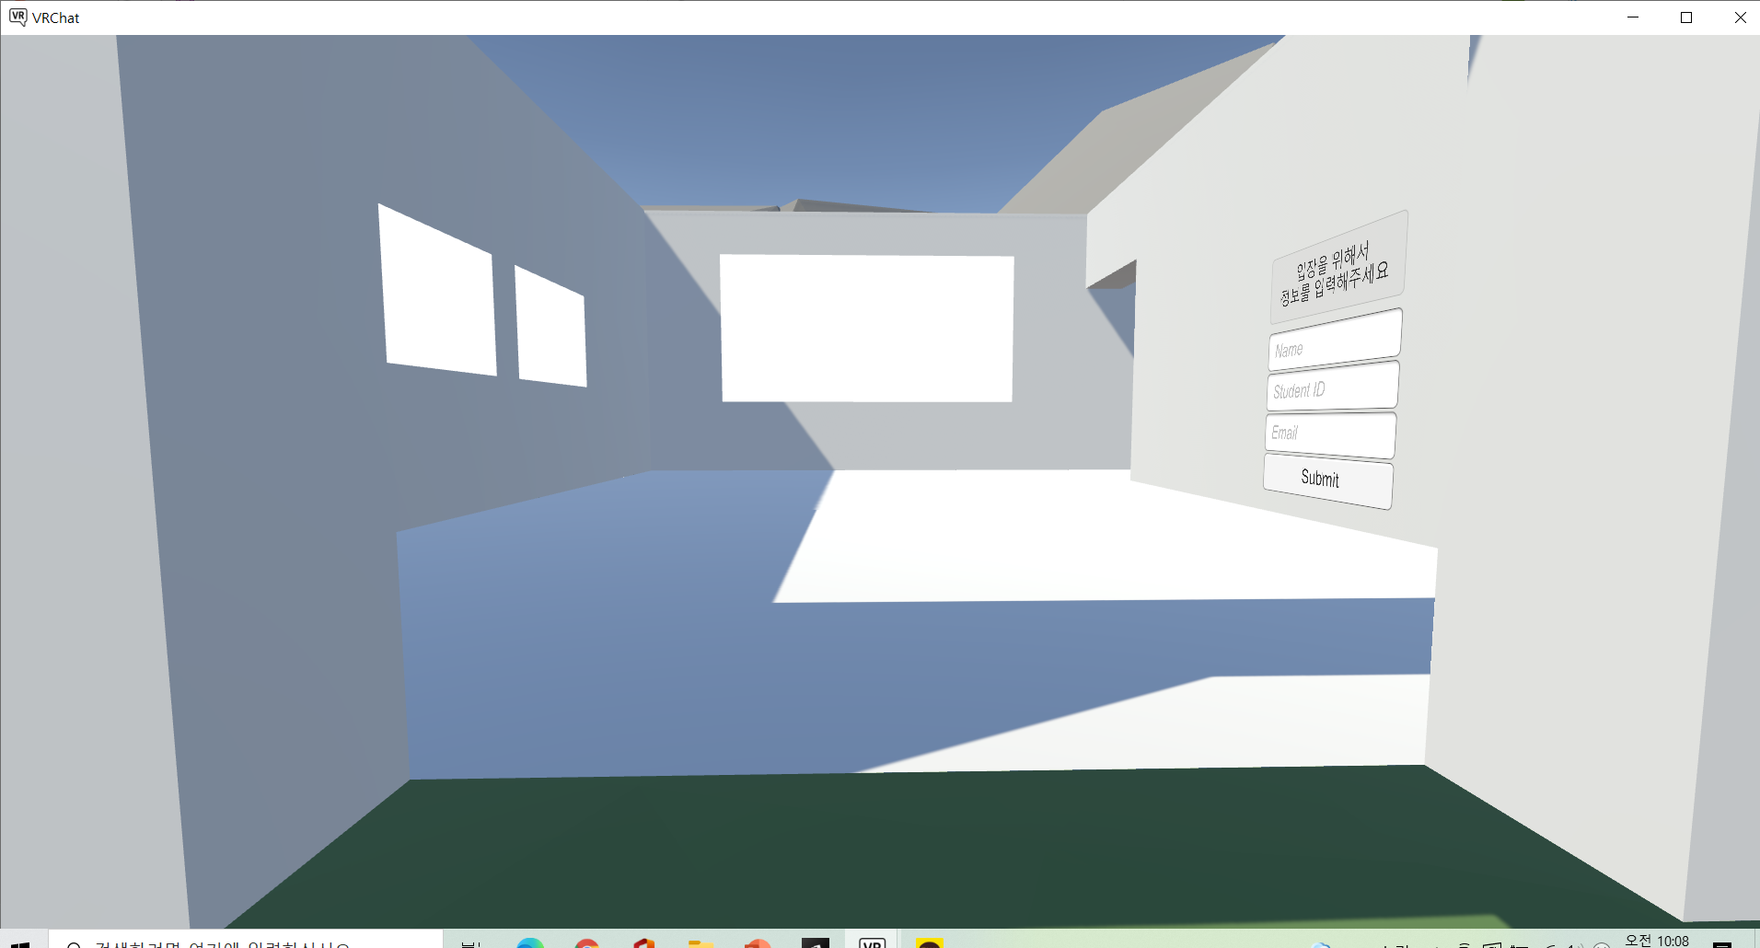
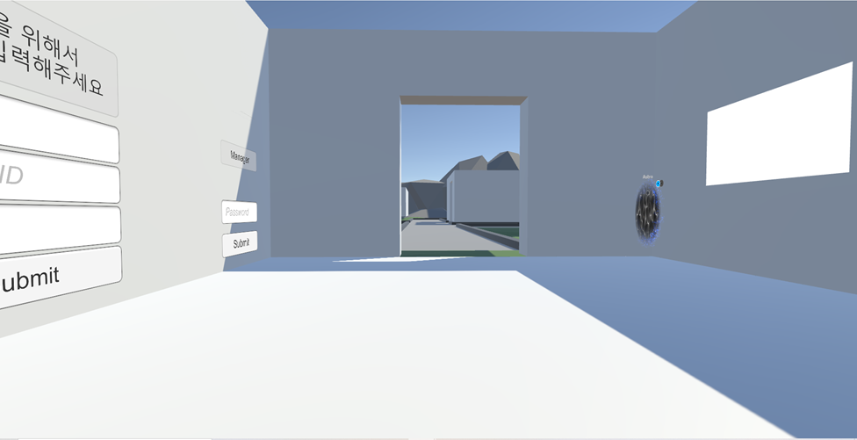
4. Implementation & Result
Main Booth
Booth
Booth
Can apply to the club
Administrator of the club can see the applied list
Portal to experience world of each club
Part for club activity video.
Notes:
부스 내부의 사진입니다. 부스 안에는 체험 월드로 통하는 포탈과 함께, 동아리 소개 동영상을 게시할 수 있도록 했습니다. 또한 동아리 신청 기능을 추가하여 관리자가 신청한 사람의 목록을 볼 수 있게 하였습니다.

Slide 8
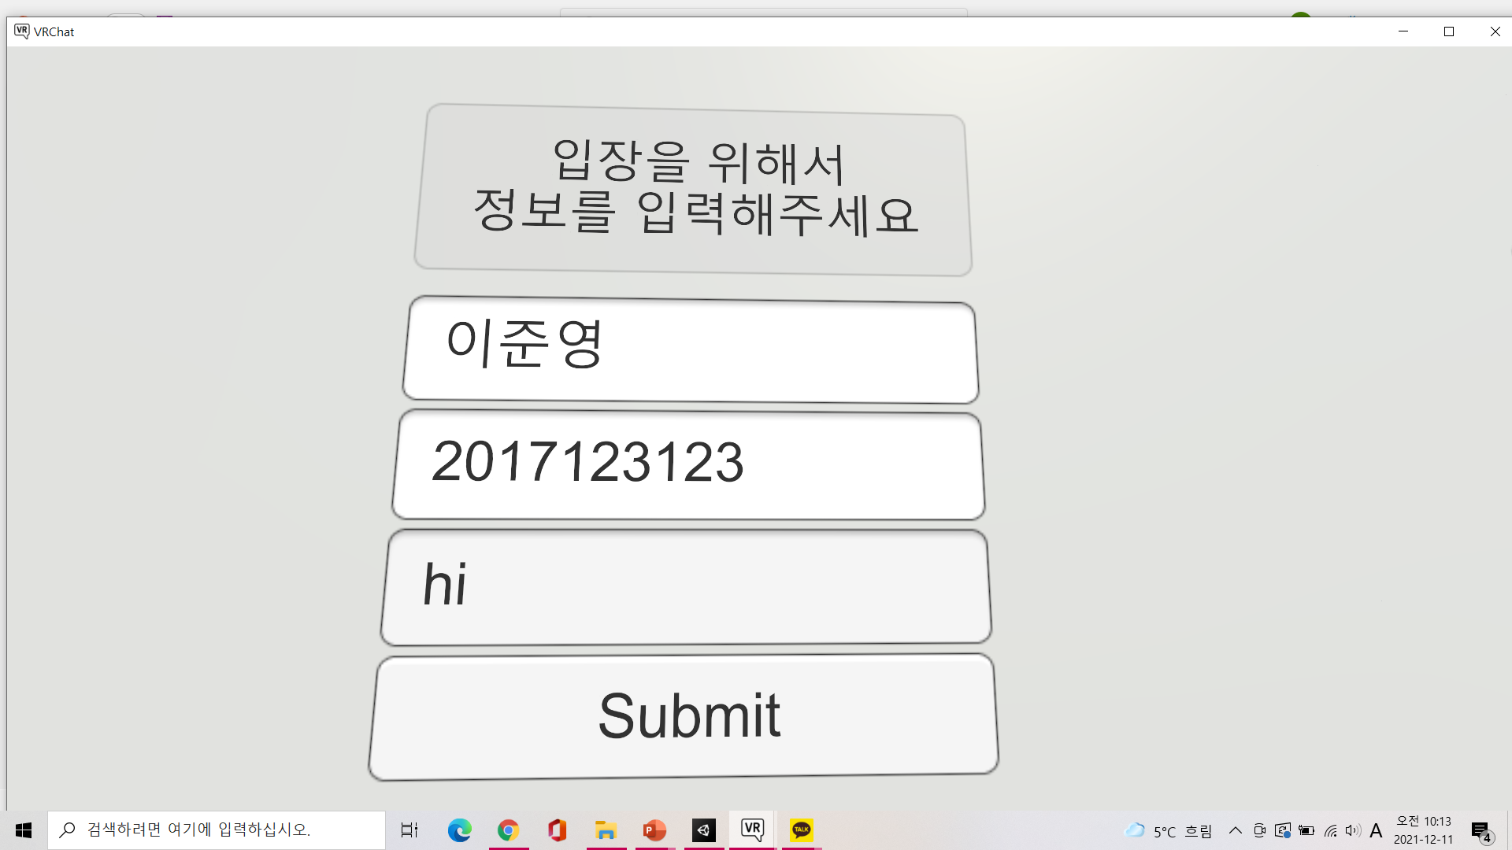
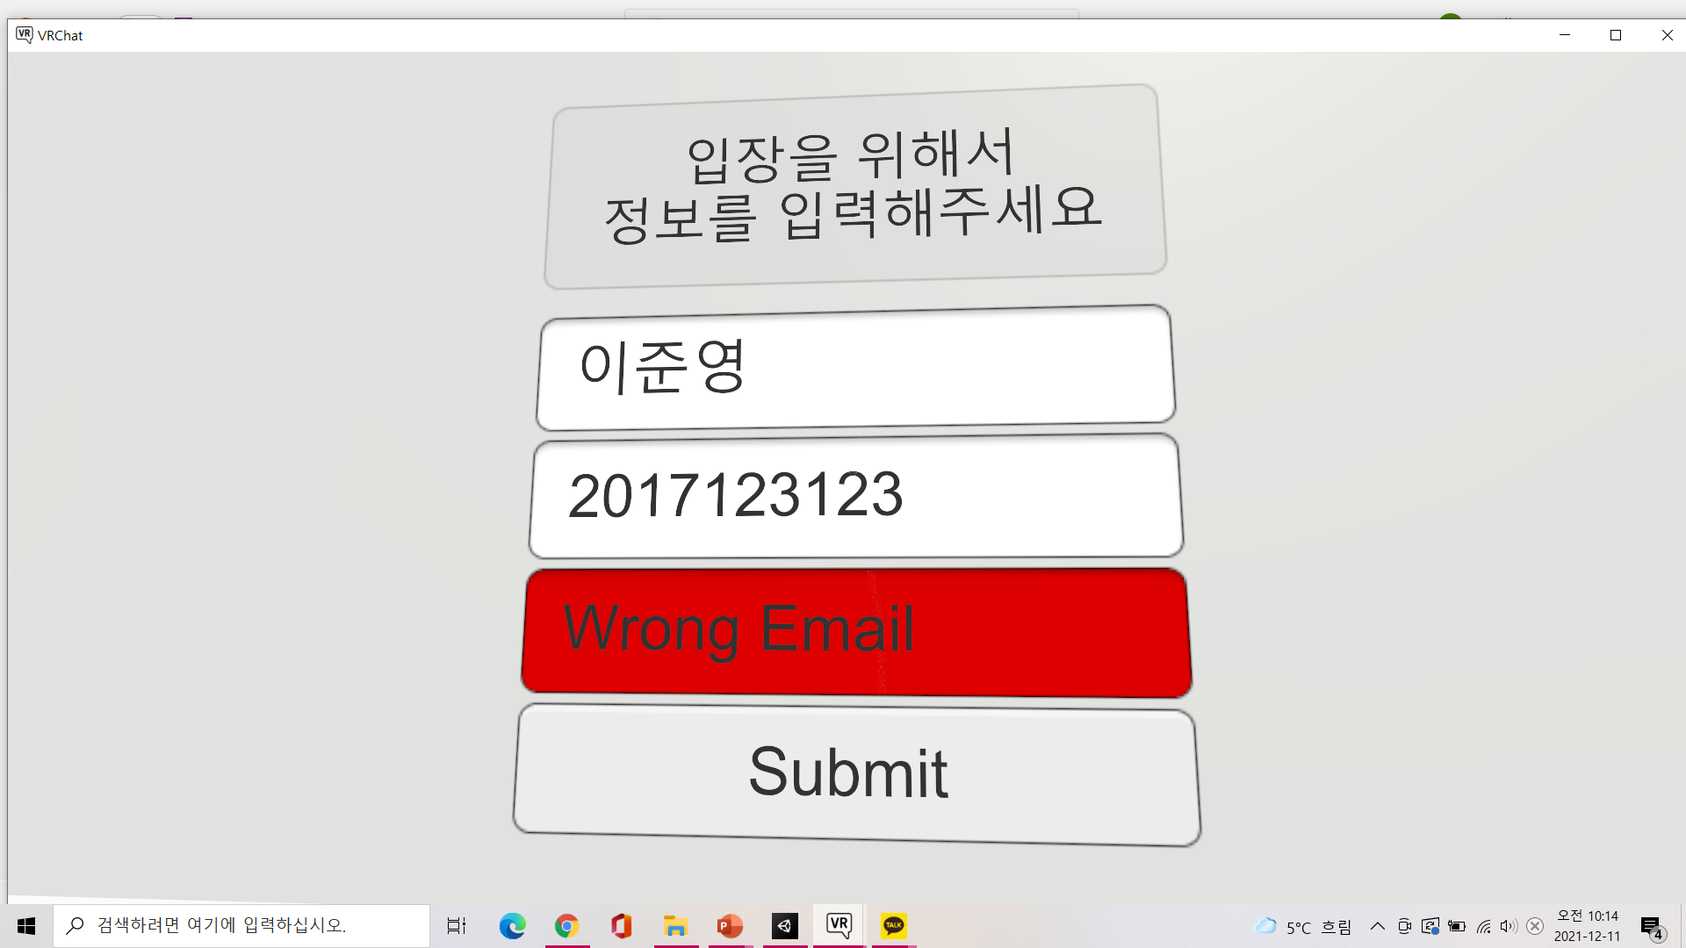
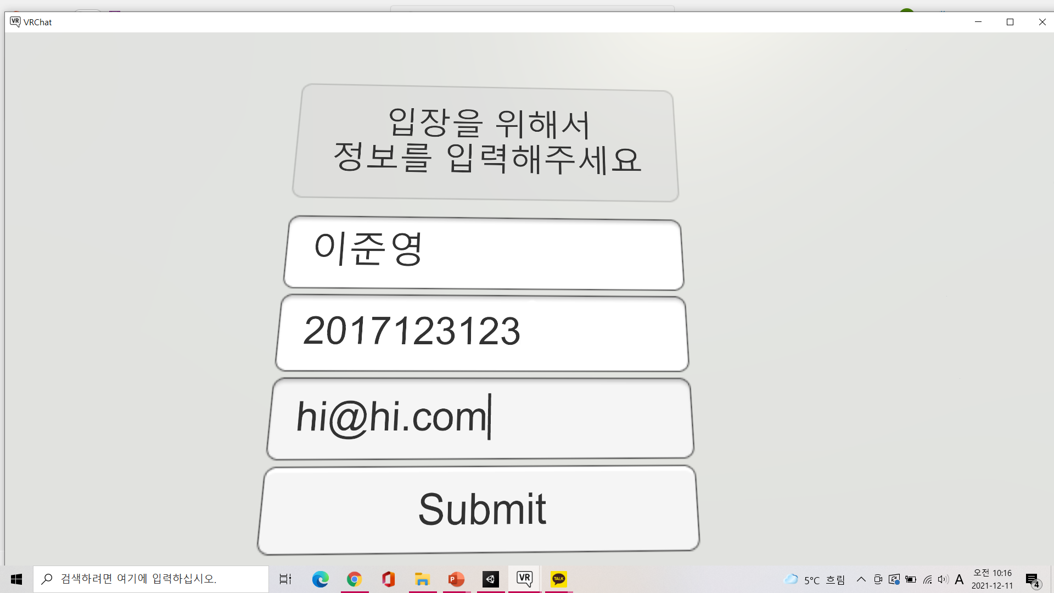
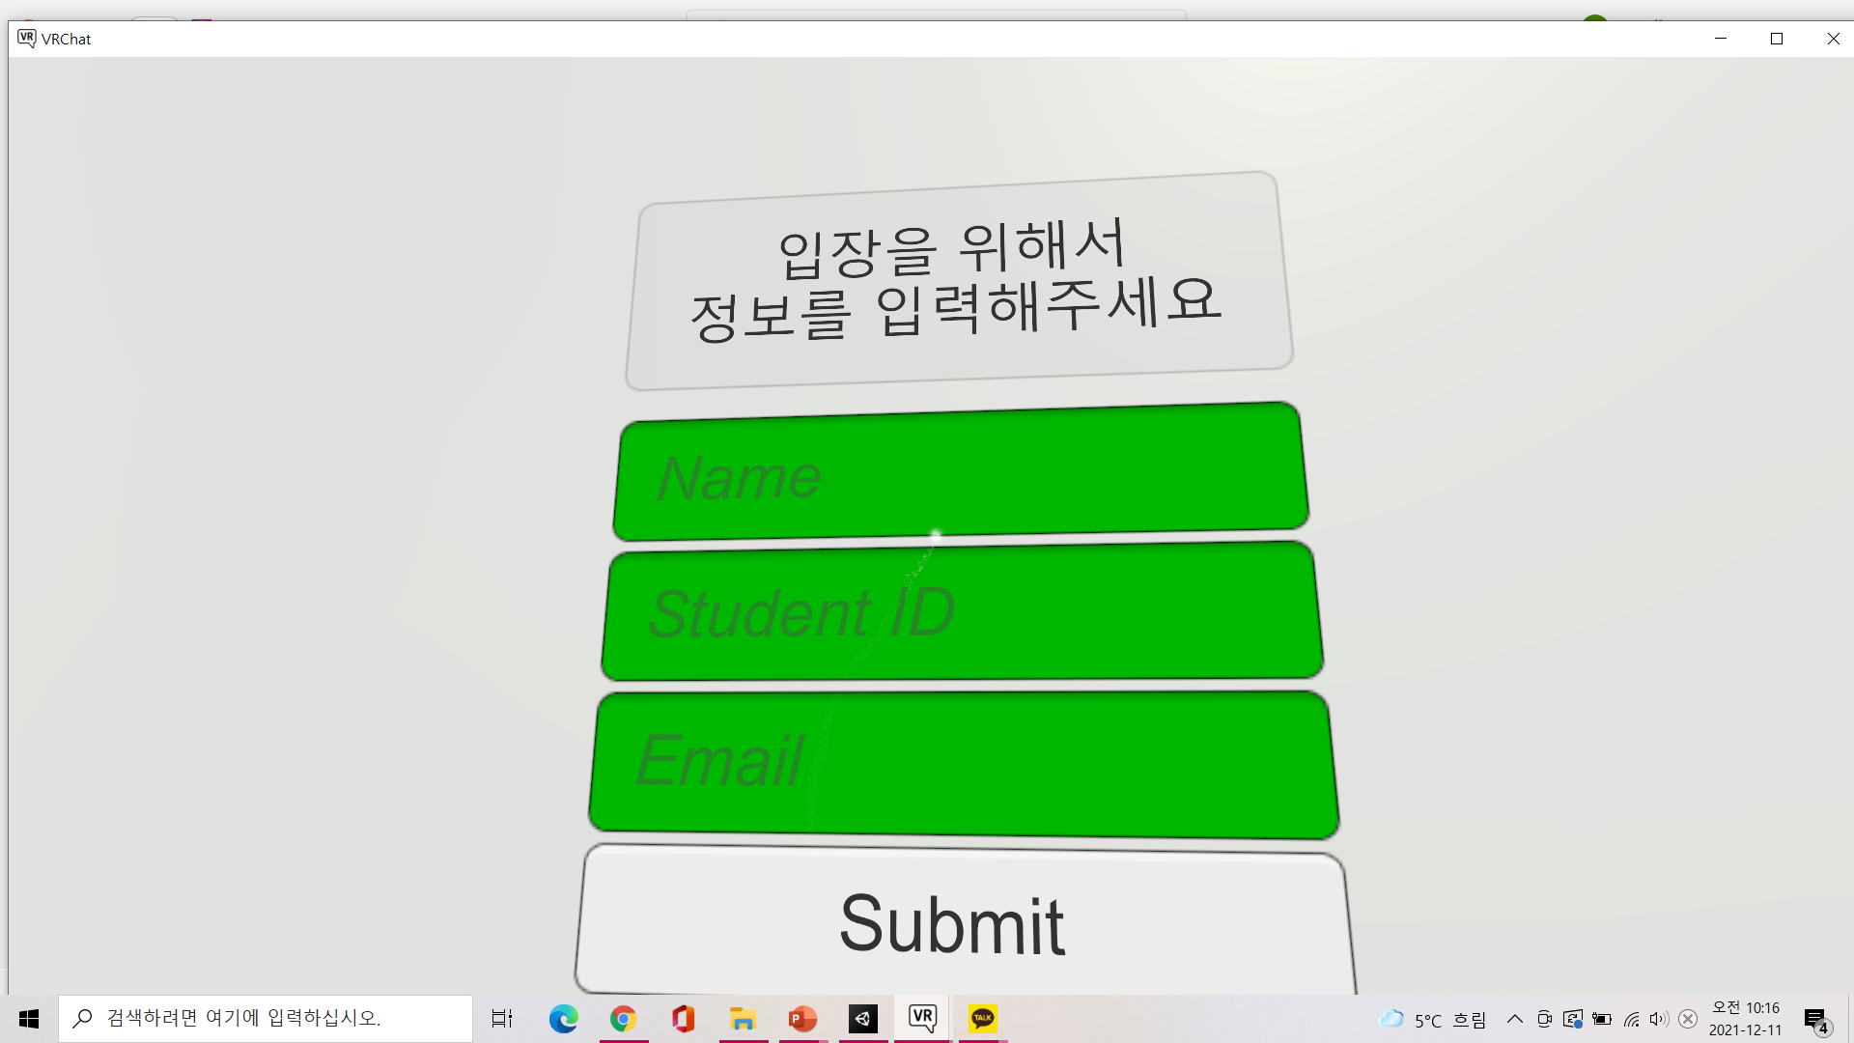
4. Implementation & Result
Main Booth
Applying Form
Applying Form
Can submit applying form for the club
If input is inappropriate, let user know which input should be corrected
If all input is proper, let user know that submit succeed
The input can be checked in each club manager’s room.
Notes:
신청 UI는 입력이 형식에 맞는지 확인합니다. 그림과 같이 잘못된 형식의 입력을 넣게 되면, 빨간색으로 유저에게 알려줄 수 있고, 형식에 맞다면, 초록색으로 유저에게 알려주도록 했습니다.

Slide 9
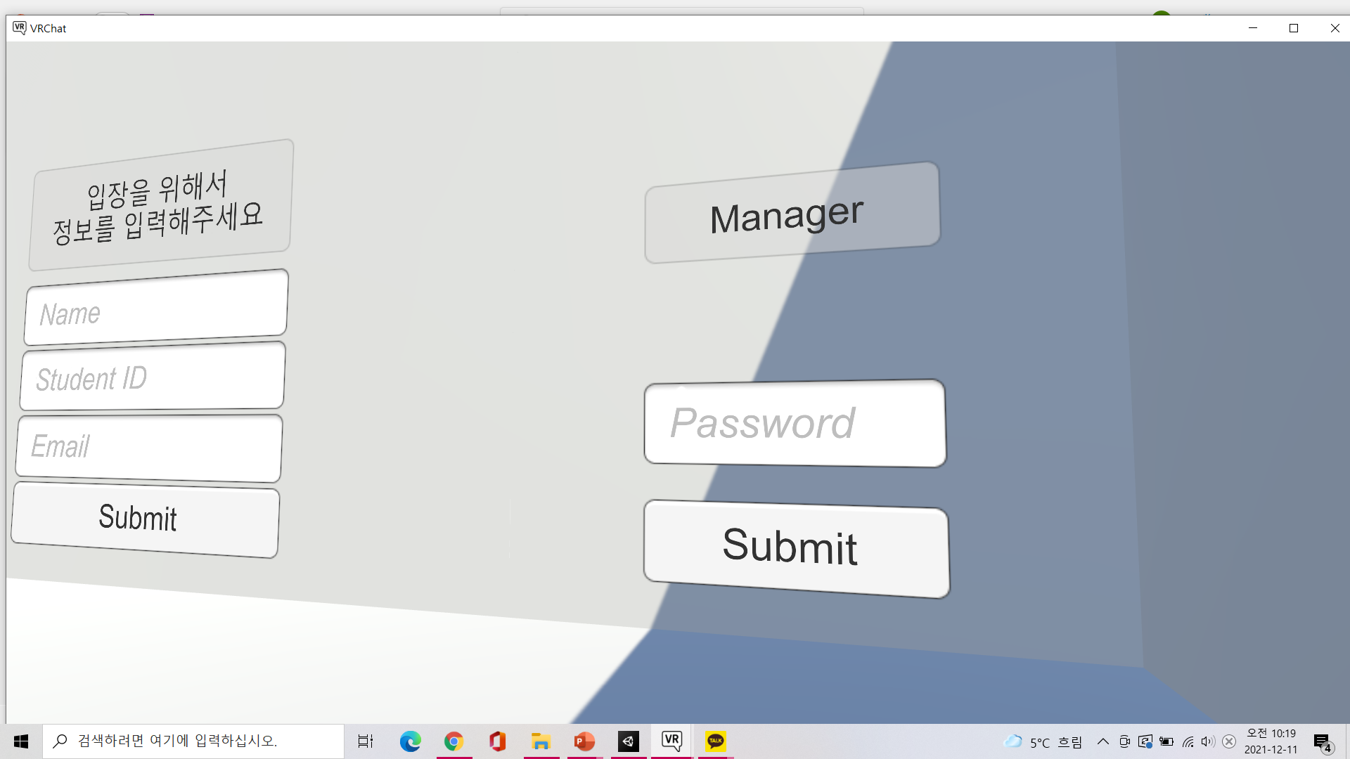
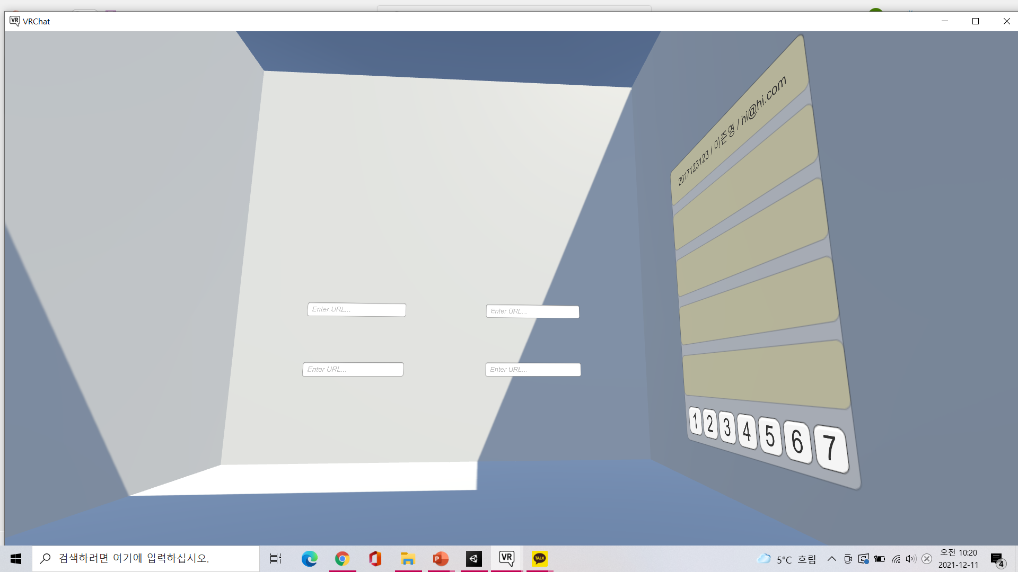
4. Implementation & Result
Main Booth
Club Manager Room
Club Manager Room
Room for club manager
Entering is limited by password
The password for the room is set by world administrator
Can check submission list from apply form
Manage URL for club activity video.
Notes:
다음은 동아리 관리자 방입니다. 관리자 방은 비밀번호를 알고 있는 사람만 출입할 수 있고, 이 비밀번호는 월드 관리자가 직접 설정하도록 구현했습니다. 관리자 방 내부에는 신청한 사람의 목록을 볼 수 있는 리스트와 함께, 보여줄 동영상의 url을 관리할 수 있는 UI가 있습니다.

Slide 10
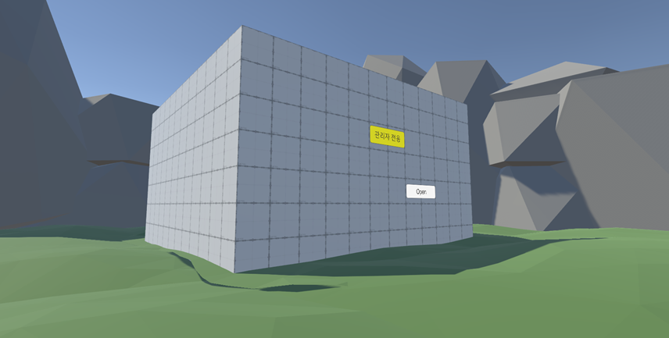
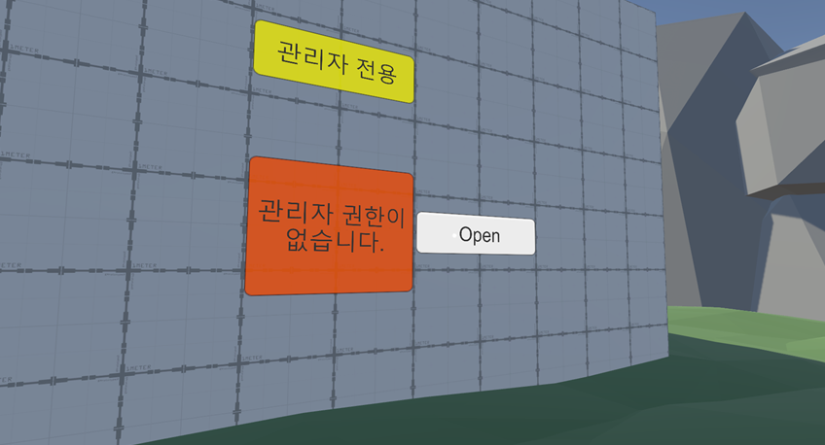
4. Implementation & Result
Main Booth
Administrator Room
Administrator Room
Room for the world administrator
Admin user let club manager know club manager room pw
Can be entered by clicking ‘open’
If not authorized user, show error message above
Notes:
월드 관리자 방입니다. 월드 관리자는 각 동아리 관리자들에게 관리 비밀번호를 설정하여 알려주는 역할을 합니다. Open 버튼으로 문을 열고 내부로 들어갈 수 있습니다. 월드 관리자 권한이 없으면 왼쪽 아래와 같이 경고 메시지가 나오고, 문이 열리지 않습니다.

Slide 11
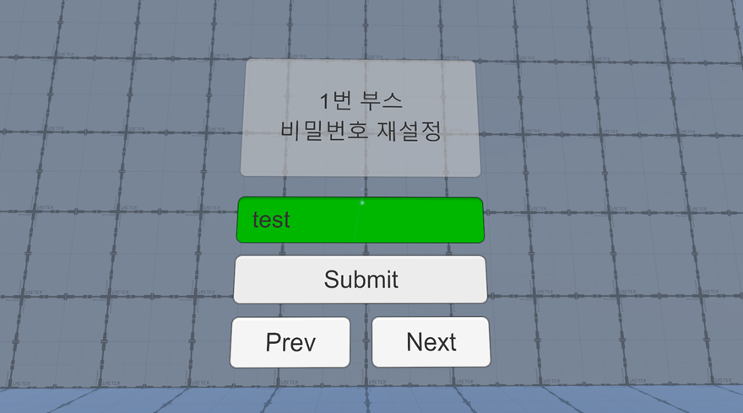
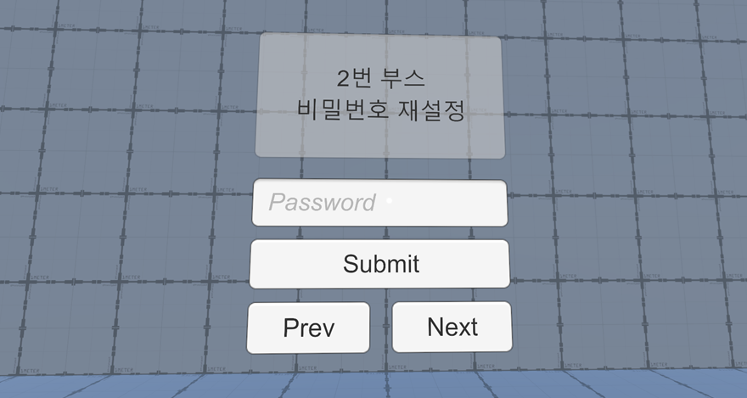
4. Implementation & Result
Main Booth
Administrator Room
Administrator Room
UI for setting pw for each booth
If changing succeed, let user know
Using ‘Next’ and ‘Prev’ button, change booth no. whose pw is going to be changed
Notes:
내부에는 아래와 같이 비밀번호 설정 UI가 있습니다.
비밀번호를 입력 후 제출하면 초록색으로 변경 완료를 알려줍니다. Next와 Prev 버튼으로 어떤 부스의 비밀번호를 설정할 것인지 정할 수 있습니다.

Slide 12
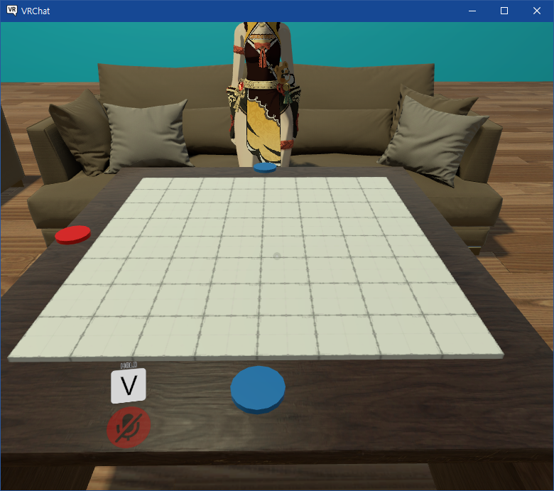
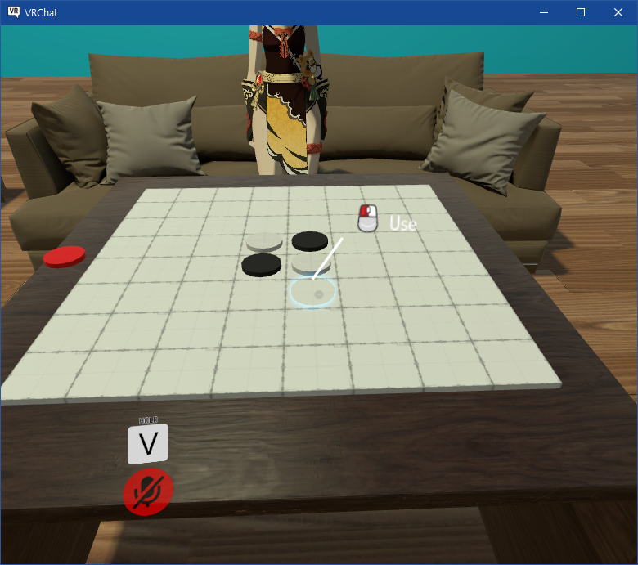
4. Implementation & Result
Othello
Othello board
Othello board
Start logic: blue button
Reset: red button
User can choose where to put stone by mouse
Notes:
부스 체험 월드 예시 중 하나인 오셀로 월드입니다. 게임 시작은 파란색 스타트 버튼으로 시작할 수 있고, 돌을 놓을 수 있는 위치면 두번째 그림처럼 마우스를 갖다 놓았을 때 윤곽으로 interact 가능하게 보이도록 구현했습니다.
추가적으로 빨간색 reset 버튼을 이용해 게임 reset이 가능하도록 만들었습니다.

Slide 13
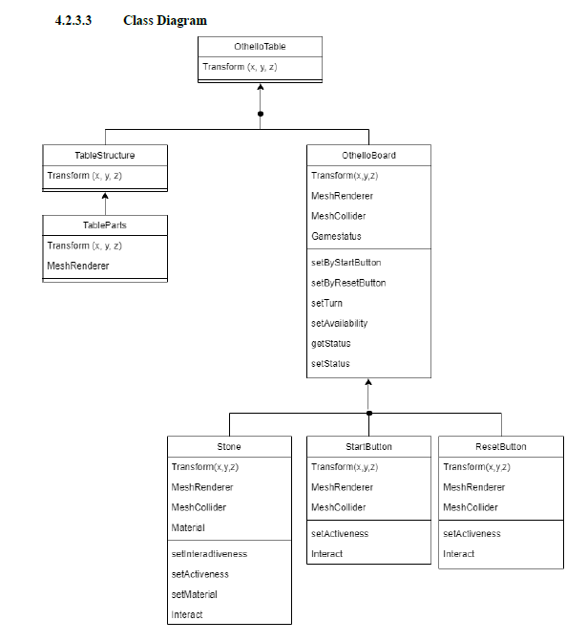
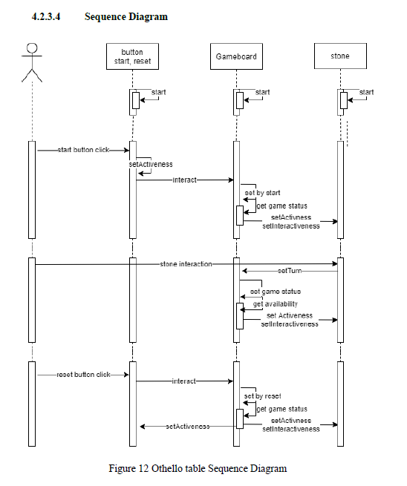
4. Implementation & Result
Othello
Class diagram
Sequence diagram
Notes:
이 두 그림은 System Design Document (SDD) 에서 작성한 diagram 입니다.
어느정도 구현 계획이 잡혀있을 때, 작성된거라 실제 구현 내용과 차이가 없습니다.

Slide 14
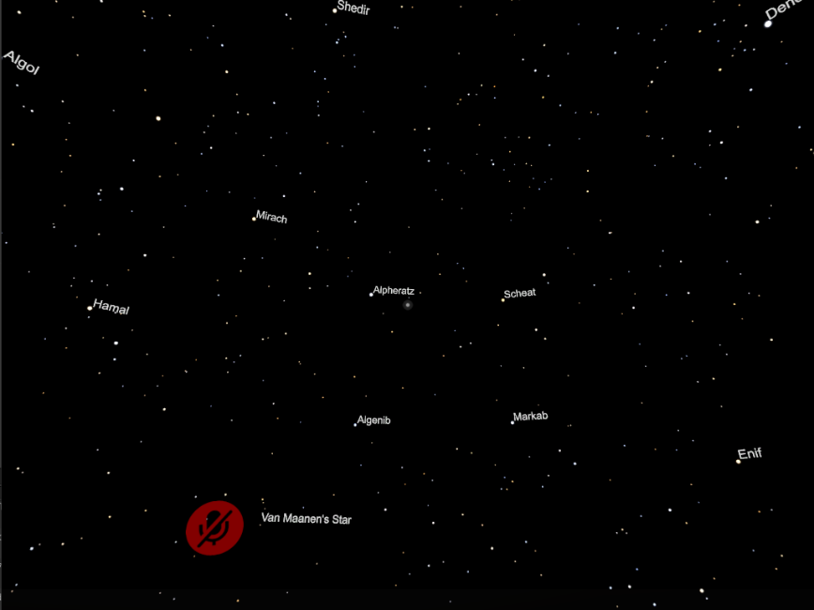
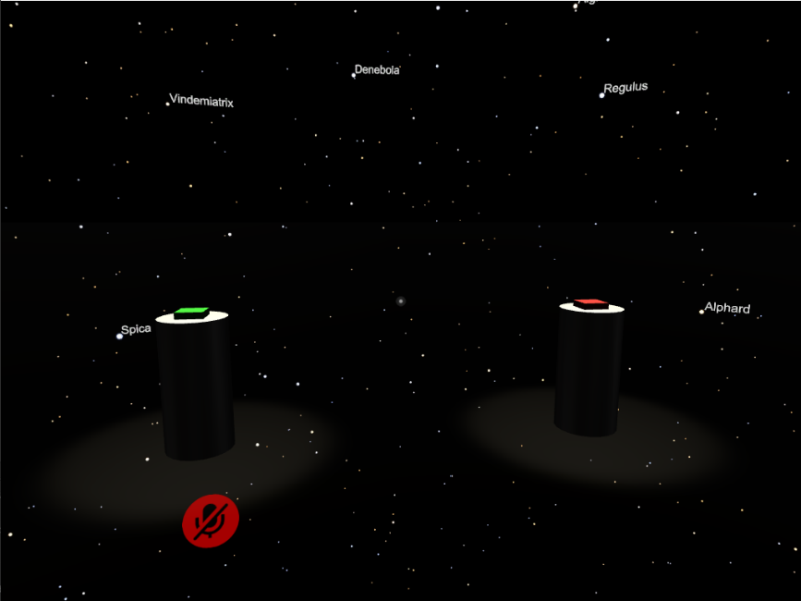
4. Implementation & Result
Astro
Planetarium
Planetarium
Black background with star and representative star’s name
Set gravity in the world to 1/5 time lesser
Buttons for communication with users.
Notes:
다음은 Astro 체험 월드 입니다. 우선 주요 별들의 위치와 이름을 표시해줌으로써, 천체 관측 동아리의 부스 매니저가 지원자들에게 설명을 해주면서 자연스럽게 천체 관측의 매력을 어필하고 친분을 쌓을 수 있도록 구성했습니다.
또한 월드에 진입한 사용자의 중력을 기존의 1/5로 적용해 우주를 유영하는 듯한 느낌을 극대화했습니다.
월드에 진입하면 사용자의 앞에 초록색과 빨간색, 두 개의 버튼이 있습니다.

Slide 15
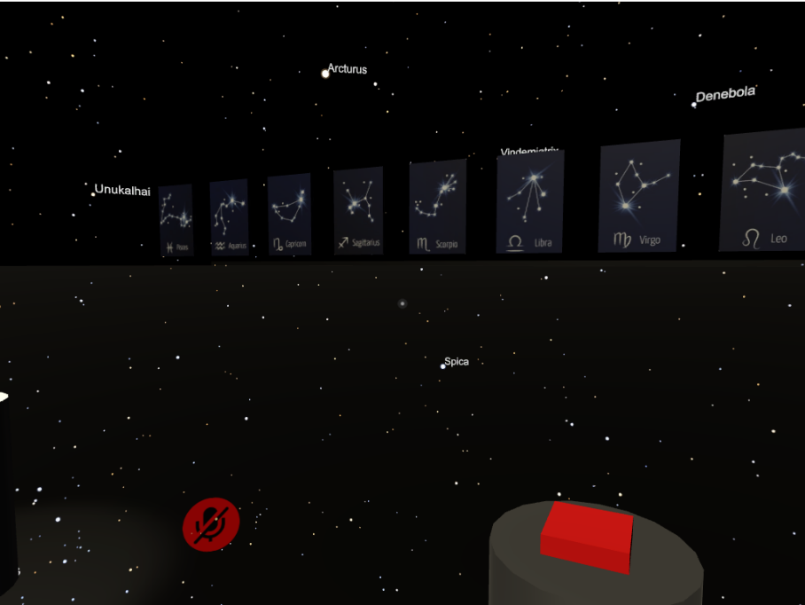
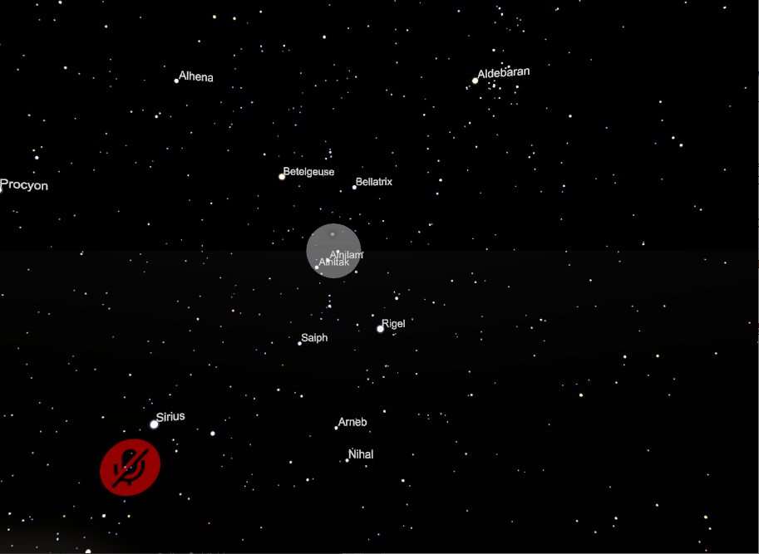
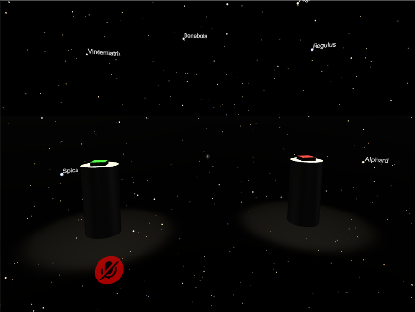

4. Implementation & Result
Astro
12 zodiac signs
Pointer
When red button is clicked, show 12 zodiac signs, start narration
When green button is clicked, show pointer
(-) only react for moving left & right
Notes:
빨간색 버튼을 누르면, 대다수의 사용자들에게 친숙할 황도 12궁의 그림이 등장함과 동시에 나레이션이 시작됩니다. 사용자는 황도 12궁에 대한 자세한 그림과 나레이션을 들으며, 밖으로 펼쳐진 우주에서 직접 황도 12궁을 찾아볼 수도 있습니다.
초록색 버튼은 레이저 포인터와 같은 역할을 합니다. 특히, 어떤 별을 가리키는 것인지 특정하기 어려울 것 같아 초록색 버튼을 누른 뒤 마우스 왼쪽 버튼을 클릭하면, 사용자가 보고 있는 방향을 반투명한 흰색 원으로 표시해줍니다. 이때, VR Chat에서는 사용자의 바라보고 있는 방향의 좌우값만 받아 올수 있기 때문에 포인터가 상하로 움직이지 않고 좌우로만 움직이게 됩니다.

Slide 16
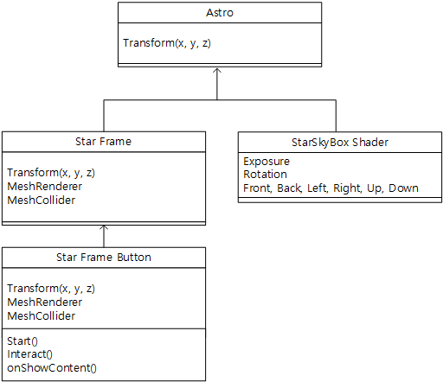
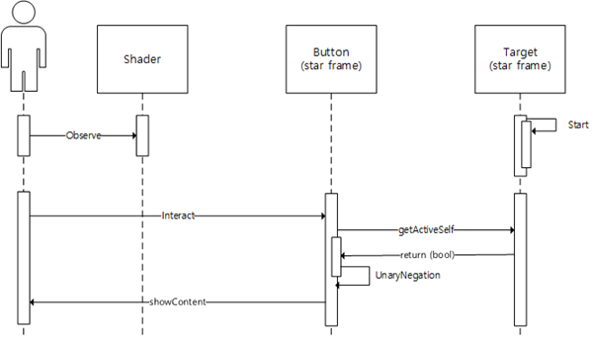
4. Implementation & Result
Astro
Class diagram
Sequence diagram
Notes:
이 두 그림은 System Design Document (SDD) 에서 작성한 diagram 입니다.
System Design Document에 명시된 내용에 기능 몇 가지를 더 추가하여 구현하였습니다.

Slide 17
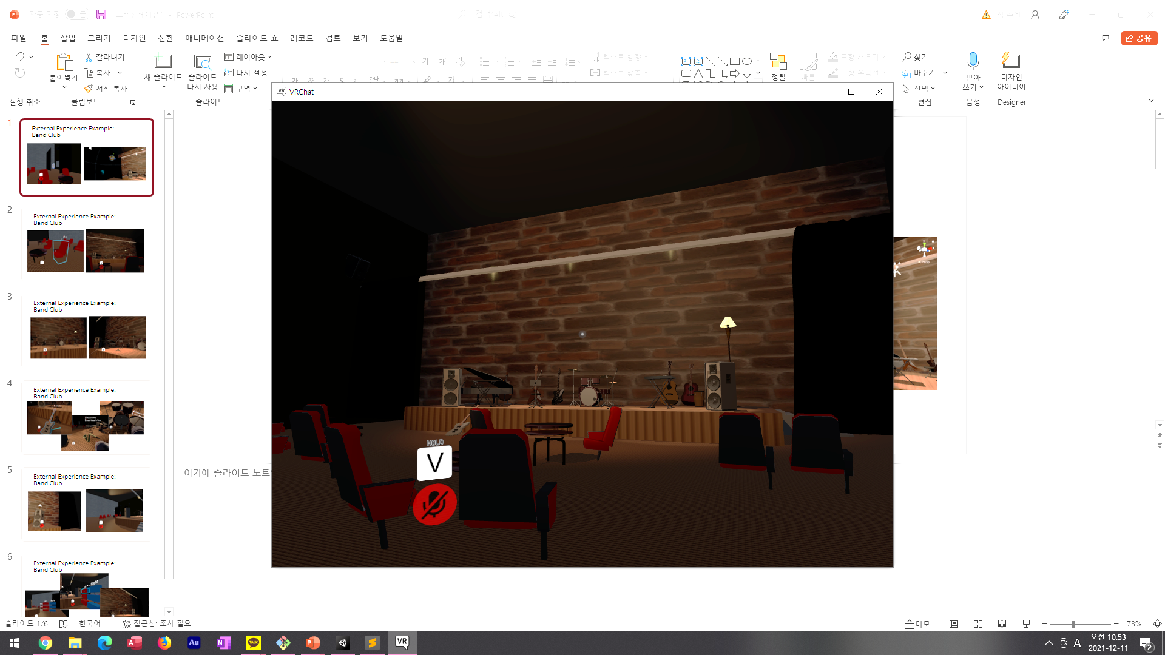
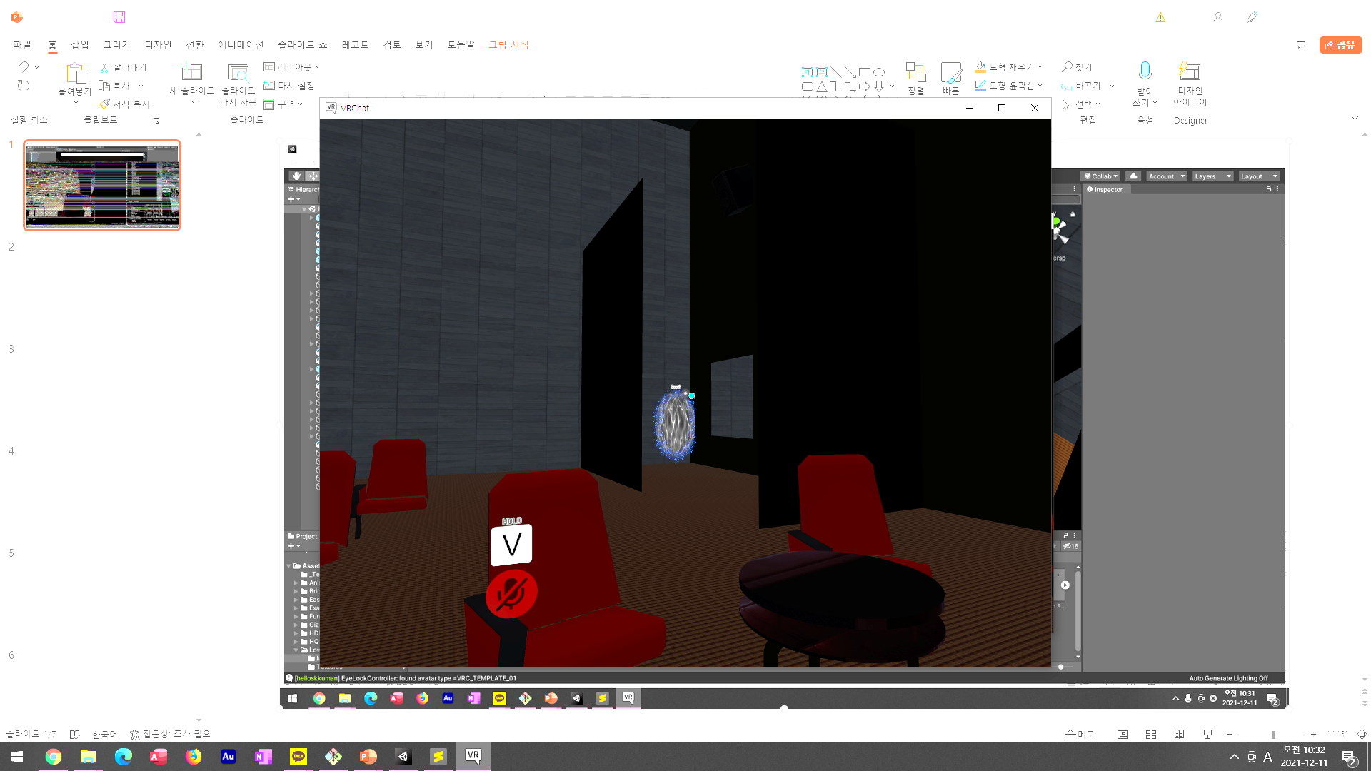
4. Implementation & Result
Band
Stage
Entrance
Stage for band
Include state, seats, speaker, light, waiting area for player, curtain etc as actual stage
Entrance is done by using portal from main world
Mirror to check appearance
Notes:
밴드 체험 및 공연 월드입니다. 밴드 동아리는 제공할 수 있는 Club experience가 밴드 공연이기 때문에 메타버스에서 밴드 동아리가 공연을 할 수 있는 공연장을 구현하였습니다. 공연장 한구석에는 메인 월드에서 포탈을 타고 이동하는 입구가 존재합니다. 또한 벽 곳곳에 스피커가 배치되어 있어 스피커를 통해 공연장 전체에 음악이 흘러나올 수 있도록 설정하였습니다.

Slide 18
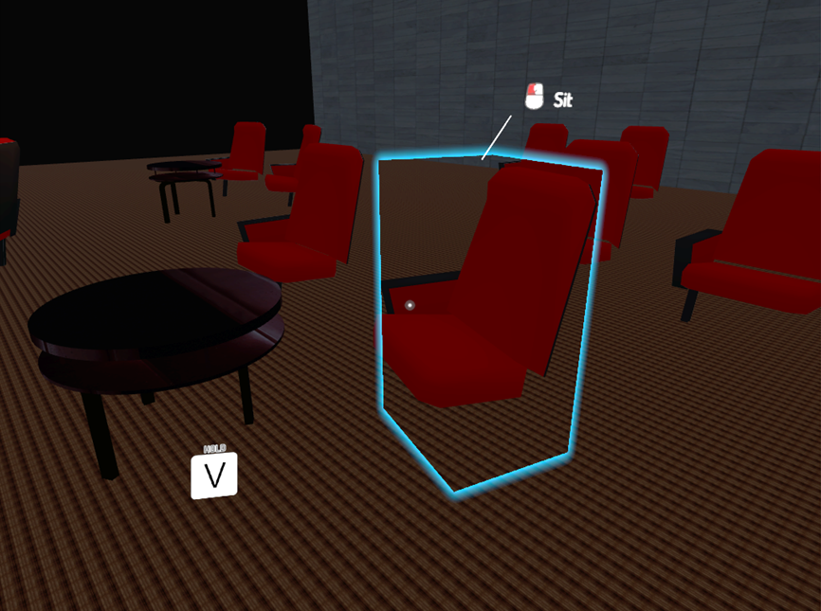
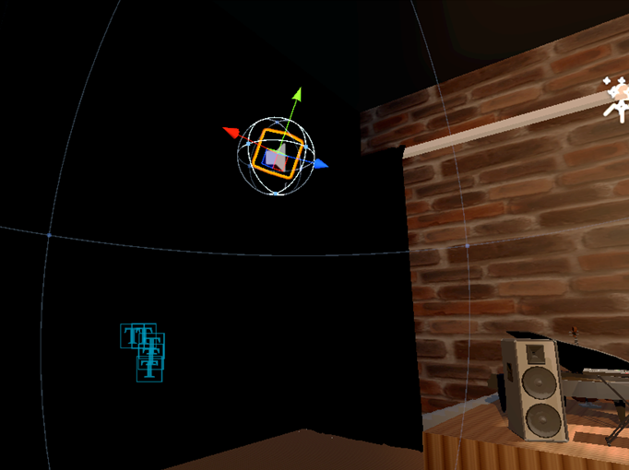
4. Implementation & Result
Band
Seat
Speaker
Seat for audience
Place speakers and play music through the speakers
Notes:
관객석의 의자를 직접 앉을 수 있도록 구현하였습니다. 사용자는 객석에 앉아서 고정된 시점으로 공연을 관람할 수도 있고 원한다면 의자에서 나와서 자유롭게 서서 공연을 관람할 수 있습니다.

Slide 19
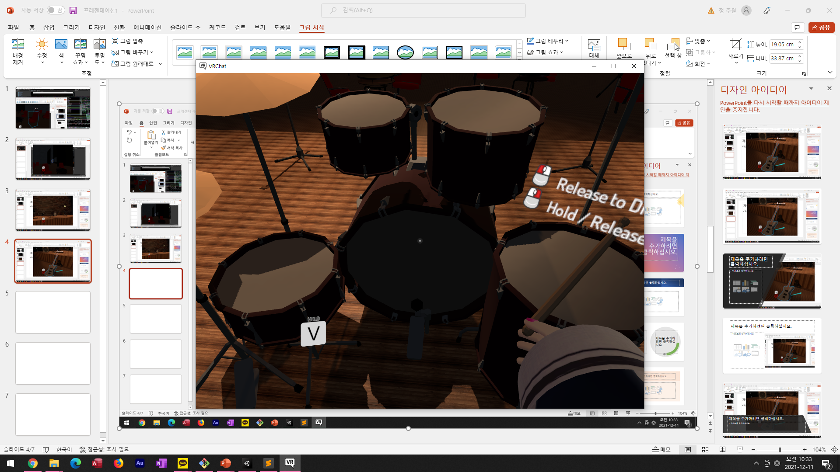
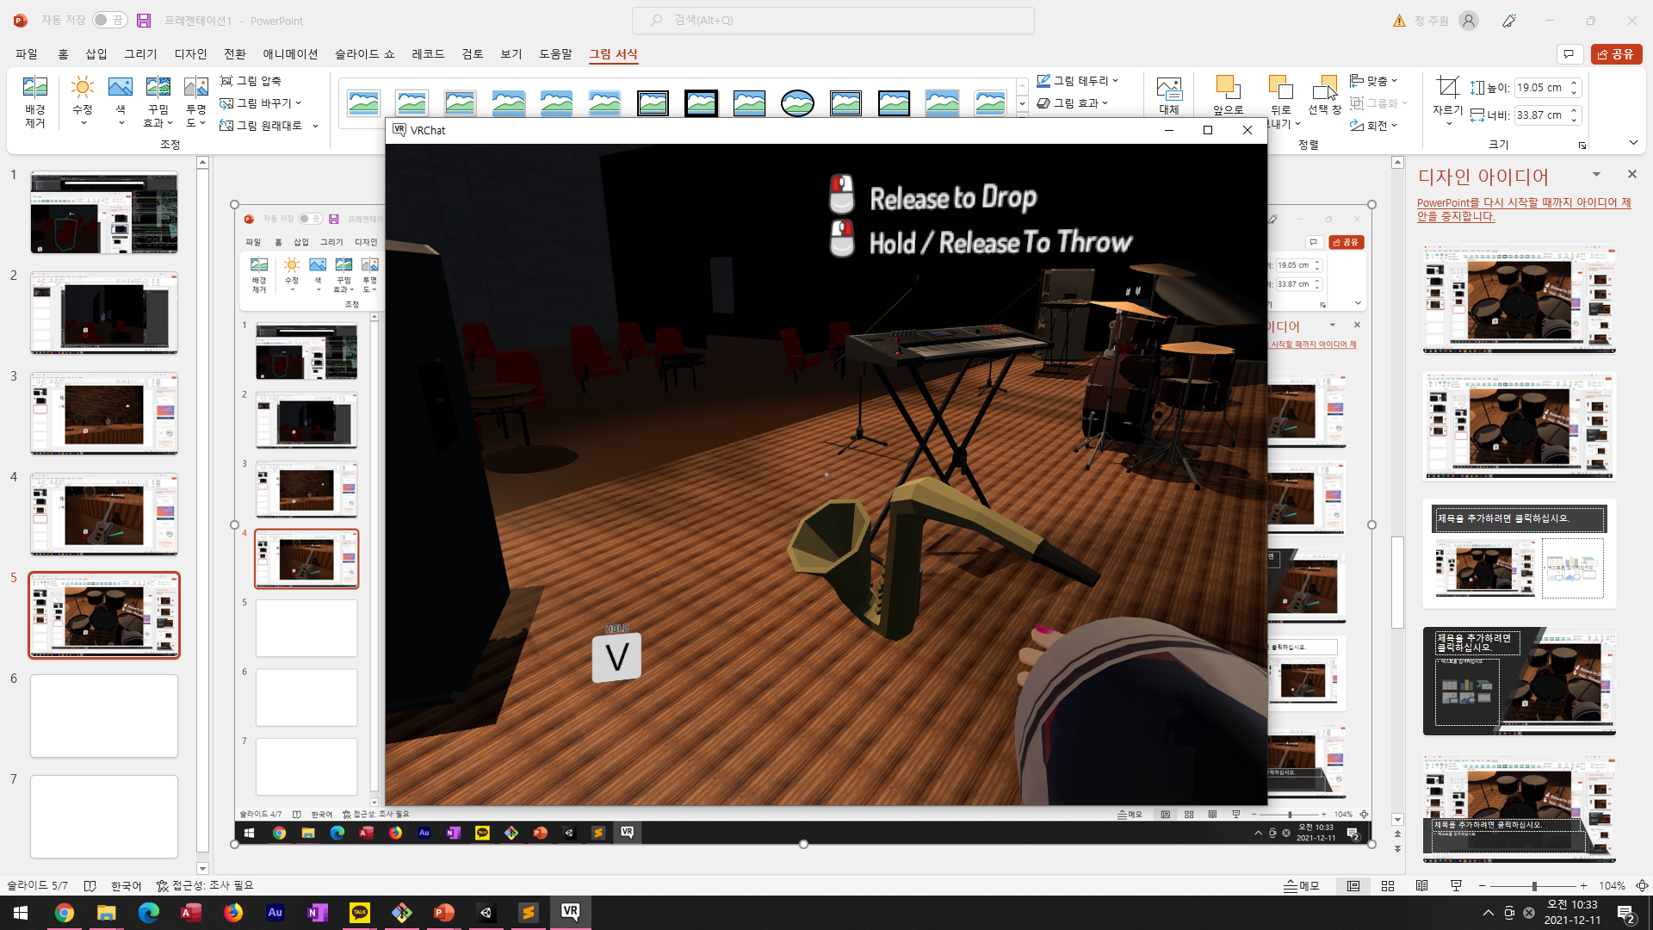
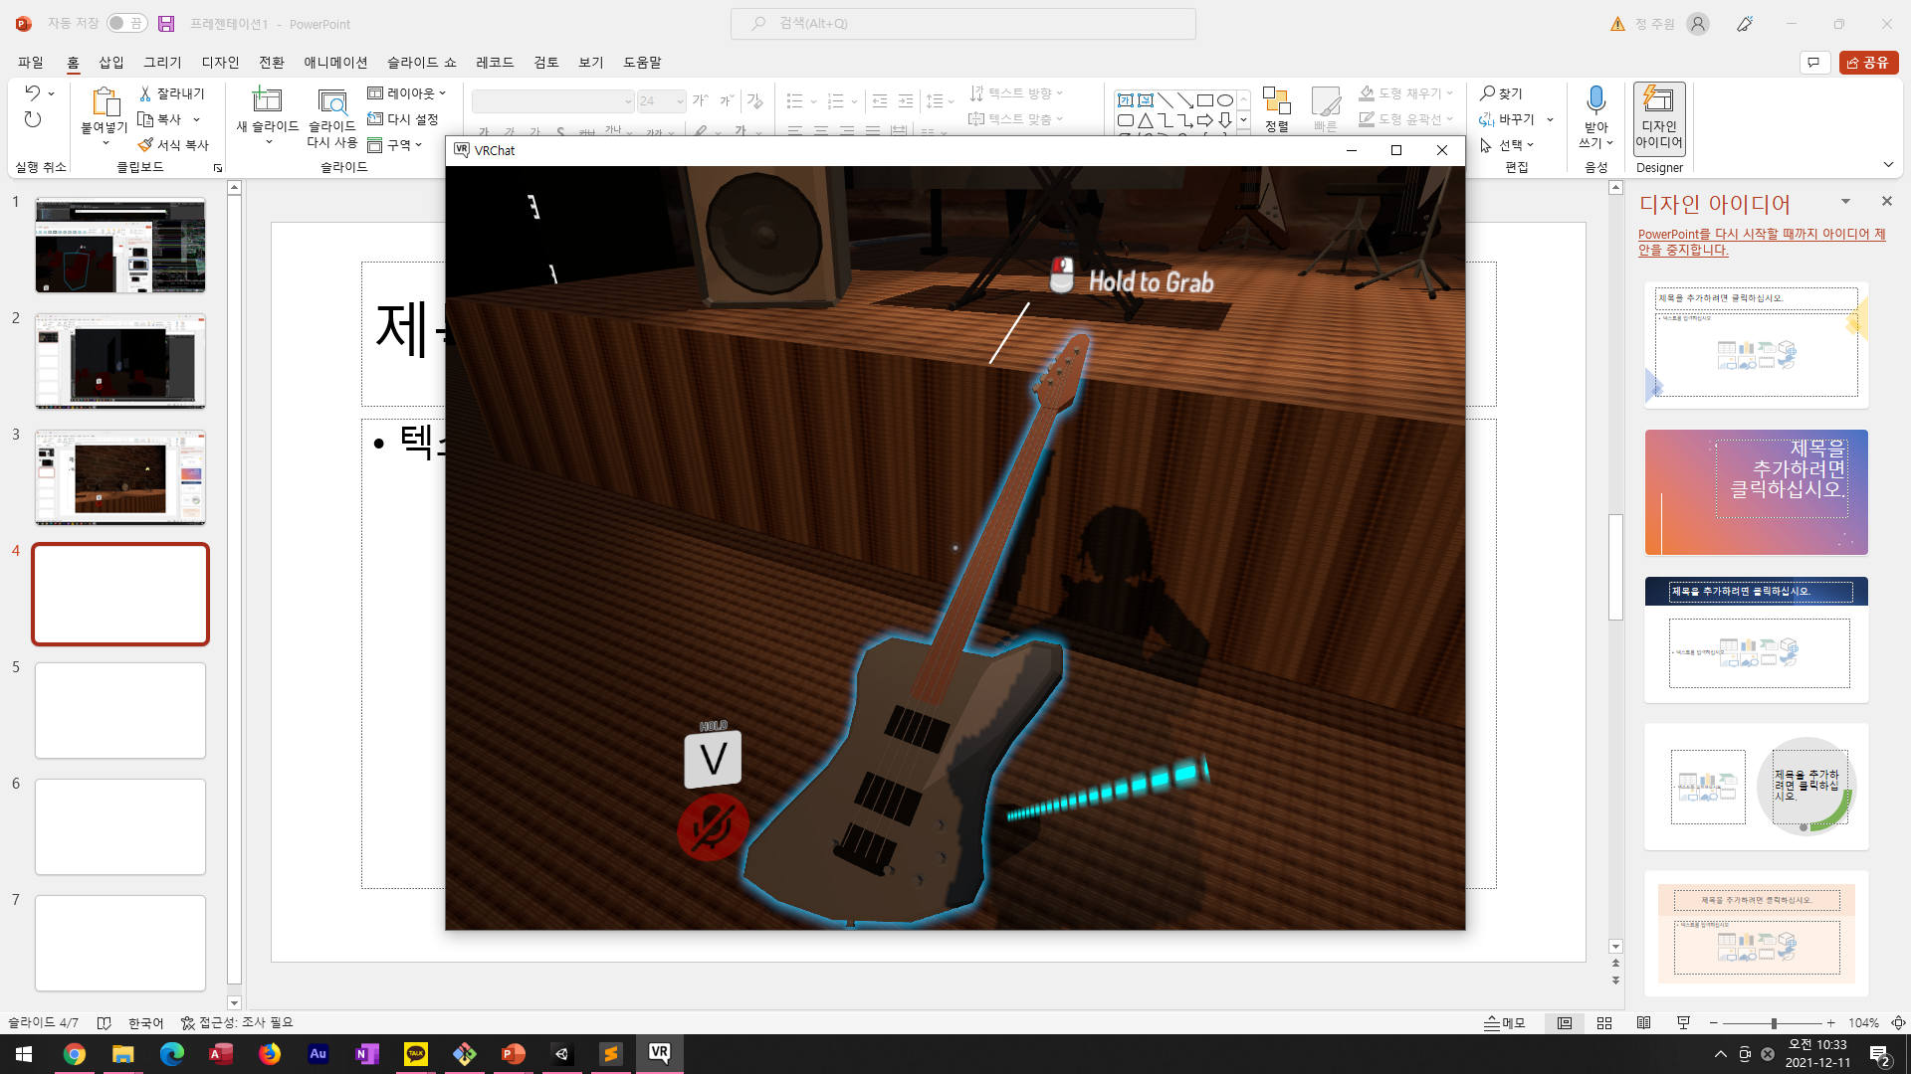
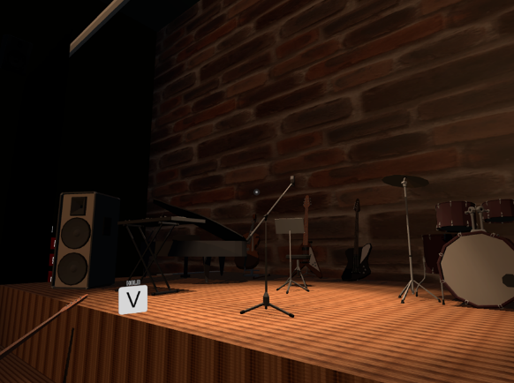
4. Implementation & Result
Band
Stage
Pointer
Instrument
Use Unity Asset store’s instrument package
Can pick up moveable instrument
Guitar, Cello, Piano, Drum
Notes:
무대에는 다양한 악기가 준비되어 있습니다. 기타, 트럼펫, 드럼 스틱 등 악기 object를 사용자가 직접 pick up하여 손에 들 수 있습니다. 밴드 구성원이 각자 자신의 악기를 들고 VR Chat의 마이크를 이용해서, 컴퓨터 미디 인풋으로 연주를 하는 형식으로 구현하였습니다.

Slide 20
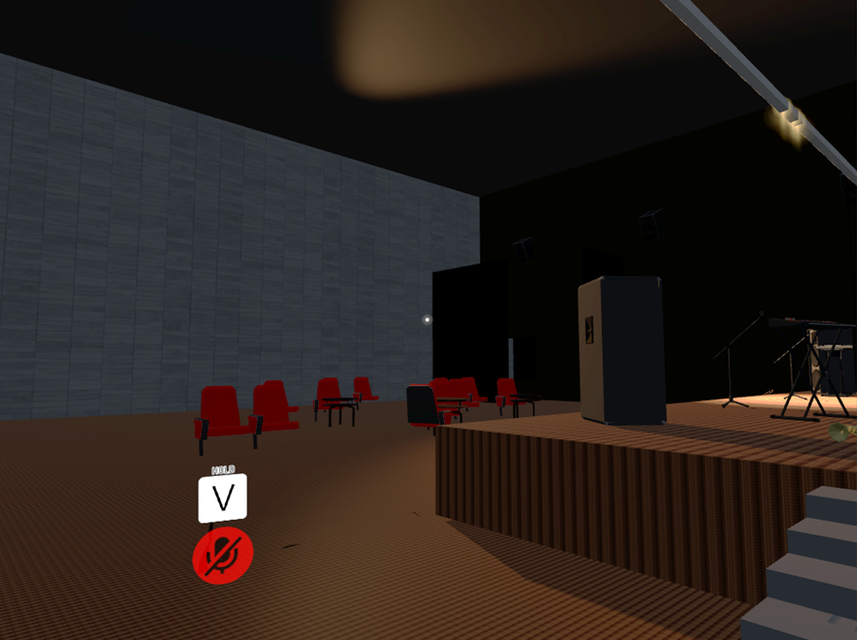
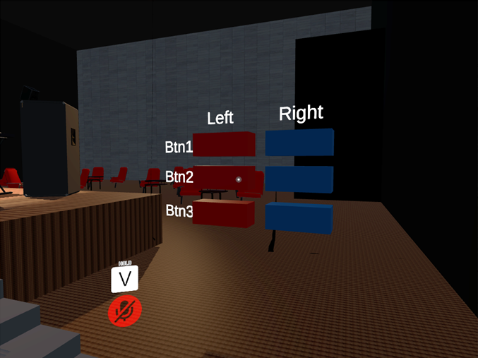
4. Implementation & Result
Band
Waiting area behind curtain
Light managing
Area for player
Audience cannot see through the curtain, but player can
Can locate three light as user want
Move the light by left and right buttons
Notes:
무대의 좌우엔 공연자가 뒤에서 대기할 수 있는 커튼이 있고, 무대 좌측 커튼 뒤에는 무대 조명의 위치를 조절할 수 있는 버튼이 있습니다. 무대조명은 총 세 개로 이루어져 있으며 각각 좌,우로 버튼을 눌러 이동시킬 수 있습니다. 오른쪽 사진과 같이 조명 세 개를 한 곳에 이동시켜 집중시키고 싶은 공연자의 위치에 스포트라이트를 주는 것 같은 무대 효과를 연출할 수 있습니다.

Slide 21
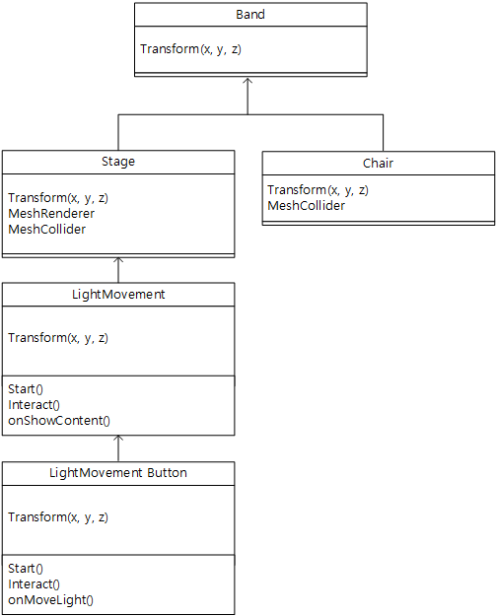
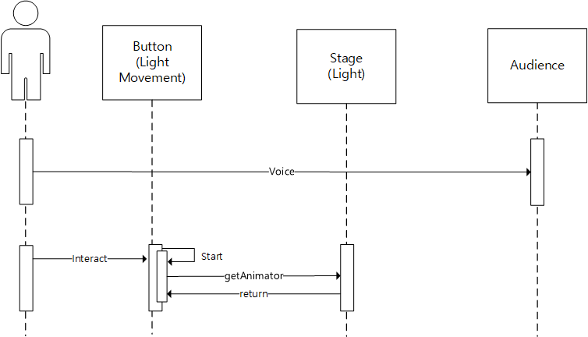
4. Implementation & Result
Band
Class diagram
Sequence diagram
Notes:
두개의 diagram은 디자인 명세서에 작성된 band의 클래스 다이어그램과 시퀀스 다이어그램입니다.
명세서에 작성된 것처럼, 해당 월드에 버튼을 생성하여 사용자가 버튼을 누름에 따라 transform 함수로 조명의 위치를 이동하도록 구현하였습니다.

Slide 22
5. Expected Effect
Using VR Chat, we can assess to Club Application Booth without having any constraints of space or time.
Any clubs having difficulty on introducing activity, VR Chat will give another way to introduce. (e.g Band activity)
It can be developed as club activating world beyond club experience world.
Because of low constraints on space and time, there will be various clubs utilizing various technologies of VR chat.
Notes:
다음은 기대 효과에 대한 부분입니다. 먼저, VR chat을 이용하기 때문에, 언제 어디서든 동아리 활동 부스에 접근할 수 있습니다. 동아리 활동 부스에 참여하기 위해서 굳이 학교에 갈 필요 없이, 집이나 카페 같은 곳에서 VR을 이용하여 자기가 관심있는 동아리 활동 부스에 가서 구경하거나, 동아리 활동들을 직접 체험해볼 수 있습니다.
두번째로, 동아리 부스에서 자기 동아리에서 무엇을 하는지를 보여주기 어려운 몇 가지 동아리들에게 VR을 이용한 Club 부스가 활성화 된다면, 자기 동아리 활동들을 보여줄 수 있는 좋은 홍보 수단이 될 수 있습니다.
세번째로, 단순히 동아리 활동을 체험하는 것을 넘어서 동아리 활동을 VR로 진행할 수 있다는 잠재력이 있습니다. 현재 저희는 단순히 동아리 활동을 체험하는 것으로 개발을 진행하였지만, 동아리 활동을 직접 VR로 충분히 진행할 수 있다는 것을 개발하면서 느꼈습니다. 아직 VR Chat에서는 여러가지 제약 사항이 존재하지만, 현재까지 가능한 기술들로도 여러가지 동아리 활동 월드를 제작할 수 있으며, VR Chat에서 지속적인 업데이트를 하여 제약사항들이 개선된다면 더 많은 활동들이 VR로 가능해질 것입니다.
마지막으로, 시공간에 제약 사항들이 VR 환경에서는 적기 때문에, 기존 동아리 활동에서 시도하기 어려웠던 활동들이 가능하게 될 것입니다. 예를 들어, 해외 대학과 함께하는 댄스 동아리나 토론 동아리 또는, 대규모 보드게임 동아리 등다양한 주제를 바탕으로 한 동아리 활동들이 생길 수 있습니다.

Slide 23
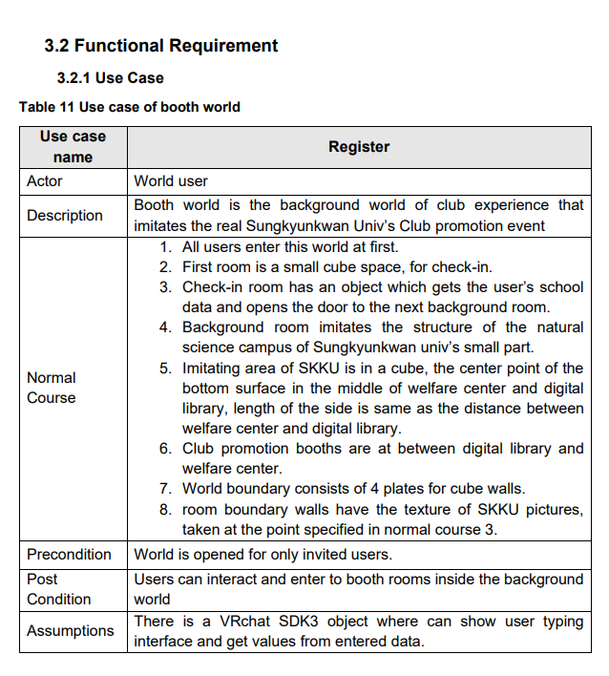
6. Limitation
Main Booth
Supposed to use centralized DB (in Requirement Spec)
DB from outside VRChat cannot be used
→ store data in distributed gameObject
Cannot use operation for DB such as Join
→ submit form whenever users want to apply to the club rather than registering the user
Notes:
다음은 저희 프로젝트의 미흡점들에 관한 내용입니다. Main world의 경우, Requirement specification 단계에서 저희는 유저 가입 및 동아리 신청 기능에 중앙화된 데이터베이스를 활용하려고 했지만, 이후 design을 진행하며 VRChat에서 외부 데이터베이스를 활용할 수 없다는 것을 알게 되었습니다. 따라서 데이터를 각 동아리의 gameObject에 분산시켜 저장하도록 구현하였습니다. 또한 데이터베이스의 Join operation등을 사용할 수 없어서 유저를 따로 등록하지 않고, 동아리 신청 때마다 정보를 입력하게 하였습니다.

Slide 24
6. Limitation
Othello
[Original Use Case]
1. Experience and check-in room ------------------------------------------------------
2. 2~3 Othello board for experience --------------------------------------------------
3. Two player interact to board, then game start -------------------------------------
4. competitor’s information from whiteboard behind, refer to check-in data -------
5. While playing, player can see available place for putting stone -------------------
6. Putting stone support sound and animation effect --------------------------------
7. At the end of each game, game result is updated on history DB -----------------
△
○
○
Ⅹ
○
Ⅹ
Ⅹ
Notes:
Othello World의 경우, 기존에 Requirement Specification에서 Use case를 작성할 때에는, 위의 7가지를 작성했습니다.
그 중 구현이 되지 않은 3가지 위주로 말씀을 드리겠습니다.
먼저 구현되지 못한 주된 이유는 시간적 문제 및 체험 월드 기능에서 check-in 기능을 제거했기 때문입니다.
우선 1번의 경우, check-in 기능이 없어졌기에 체험 방 하나만 사용하게 되었습니다.
4번의 경우, 상대 대전자의 정보가 보여야 사용자의 학생의 학번, 학과, 이름과 같은 정보들을 가질 수 없기에 구현되지 않았습니다.
6번은 돌을 놓을 때 소리 및 애니메이션 이펙트를 구현한다는 것인데, Udon Synced variable을 사용하는 과정에서 생긴 여러 이슈들에 의해 시간적 문제로 취소되었습니다.
7번은 각 게임이 끝난 후, 대전 기록을 history DB에 저장한다는 것인데, 4번에서 언급했듯 사용자의 정보를 알 수 없기 때문에 대전 기록을 저장하지 않도록 바뀌었습니다.
Check-in 기능을 구현하지 않은 이유는 크게 3가지가 있는데,
우선, Check-in 및 정보 입력을 위해서는 Vrchat 스크립트로 데이터베이스 구현, Check-in 및 유저 입력 인터페이스를 구현해야 합니다.
월드간 데이터 공유가 되지 않기 때문에, 사용자가 매번 자신의 정보를 다른 체험 월드로 옮길 때마다 입력해야 되는 불편함이 있습니다.
또 다른 문제로는, 이런 동아리 체험 부스들은 저희가 예시로 작성했지만 실제로 서비스를 만들 때에는 매해 각 동아리가 자신들의 월드를 각자 만들어서 main booth 월드 관리자에게 전달해주어야 하지만,
이는 각 동아리가 복잡한 내용을 구현해야 된다는 것은 현실적이지 않습니다.
마지막 이유로는 데이터베이스 동기화 및 관리를 위해 Udon Synced variable이 시스템적 과부하를 야기하는 무거운 원소들이기 때문입니다.

Slide 25
6. Limitation
Astro
[Original Use Case]
1. Spherical space world, standing plate at the bottom of the upper hemisphere
2. World celestial texture based on the Republic of Korea
3. Rotation of celestial texture based on time flow
4. Night-feeling background sound
5. Texture change according to time and country change
6. Board that shows the selected time and country
Notes:
Astro의 경우, 기존 계획은 실제로 밤 하늘을 관측하는 경험을 주기 위해 나라와 시간을 선택해 그에 맞는 밤하늘을 보여주고, 시간에 따라 하늘이 회전하도록 월드를 구성하는 것이었습니다. 따라서 Requirement Specification의 use case에서는 다음과 같은 6가지 요소가 포함되었습니다.
그러나 VR챗이 가지고 있는 기술적 제한과 주어진 시간 안에서 해당 기능을 구현하는 것은 현실적으로 어렵다고 판단했습니다.

Slide 26
6. Limitation
Band
[Original Use Case]
Imitates a concert hall at the natural science campus of SKKU.
World is in a cube structure; the bottom plate is the grass ground. Four side surfaces textures are photos taken at the center point of the bottom plate specified at 1 and corresponding directions.
3. Each band player uses a media object, which makes a corresponding sound effect.
4. Some photo zones to take pictures in the world.
Notes:
마지막으로 Band 월드의 경우, 기존에는 실제 자연과학캠퍼스 공연장 내부 사진으로 벽을 대체하여 실제와 같은 느낌을 주려고 했으나 unity 내의 벽의 질감을 사용하는 것이 더욱 자연스럽다고 생각되어 구현하지 않았습니다. 각 공연자마다 악기와 같은 미디어 오브젝트를 활용하여 실제 연주를 진행하는 것을 목표로 하였으나 세밀한 연주가 현실적으로 어려울 것 같아 악기를 들 수는 있지만 연주하는 기능은 구현하지 못했습니다.

Slide 27
7. Reference
충무디자인, “[충무디자인] 가상현실VR 무료파워포인트 피피티(PPT) 템플릿디자인,표지디자인,” 충무디자인, 24 9 2021. [온라인]. Available: https://chungmudesign.com/687. [액세스: 11 12 2021].
VRChat, “Networking,” VRChat, [온라인]. Available: https://docs.vrchat.com/docs/udon-networking. [액세스: 27 11 2021].
DocuD, “UdonSharp,” 19 7 2017. [온라인]. Available: https://github.com/MerlinVR/UdonSharp/wiki/udonsharp#udonbehavioursyncmode. [액세스: 11 12 2021].
Notes:
다음은 저희가 참고한 자료들입니다.
이상 Team 6의 프로젝트 프리진테이션이었습니다.
감사합니다.

